Slide 1
  Chào mừng các em học sinh lớp 1A

Slide 2

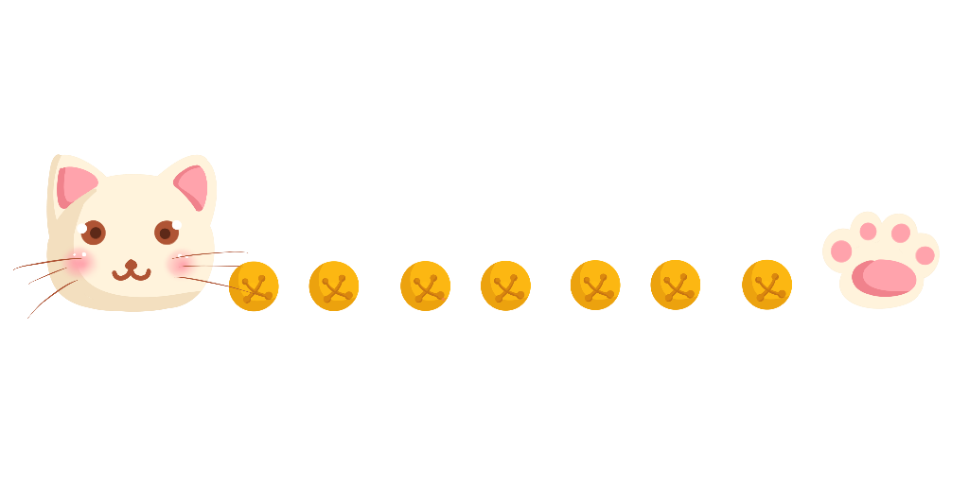
màn tuyn
KHỞI ĐỘNG
xe buýt

Slide 3
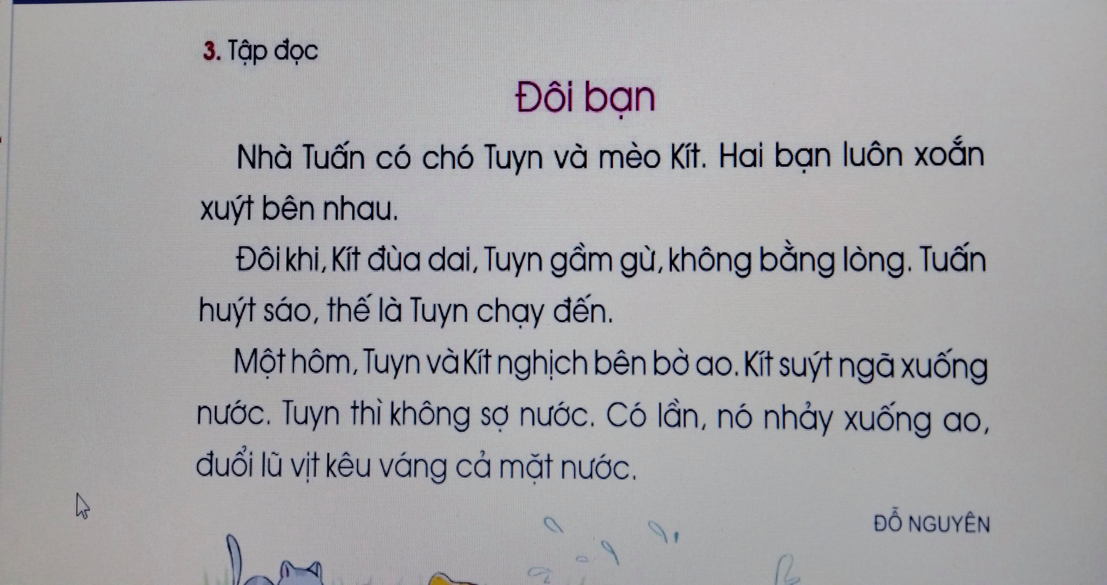

Slide 4
Thứ năm ngày 6 tháng 03 năm 2025
Tiếng Việt
Bài 127:
oang - oac (2 tiết)

Slide 5
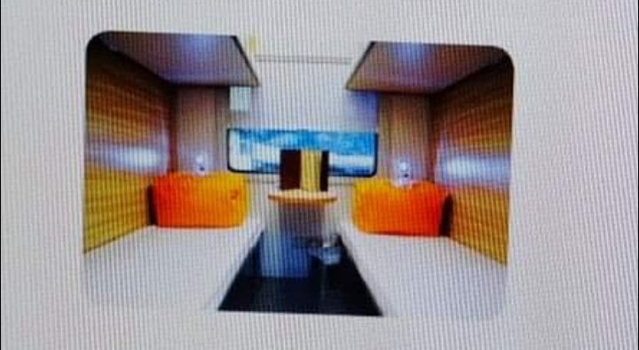
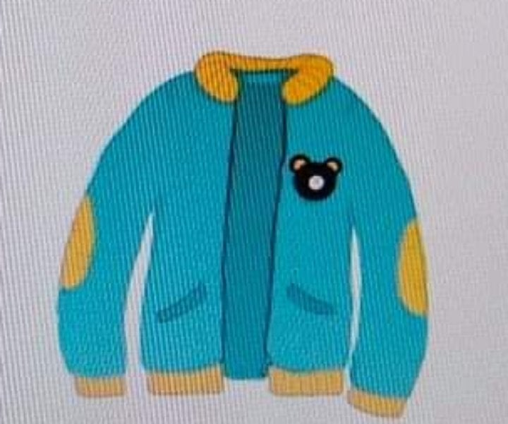
oang
oac
o
a
ng
o
a
c
khoang tàu
áo khoác

Slide 6
1. Làm quen
oang
oac
khoang tàu
áo khoác

Slide 7
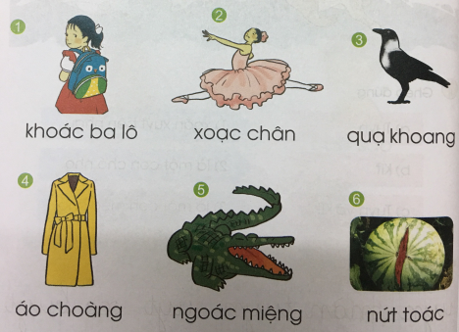
2Tiếng nào có vần oang? Tiếng nào có vần oac?

Slide 8
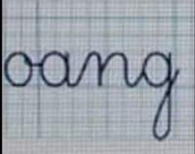
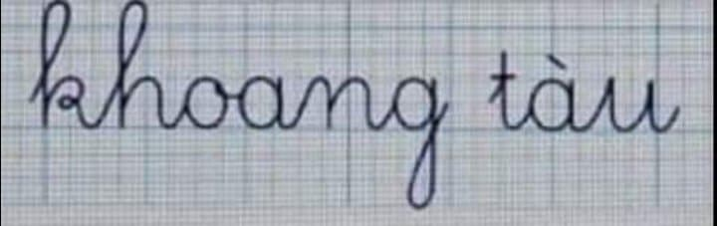
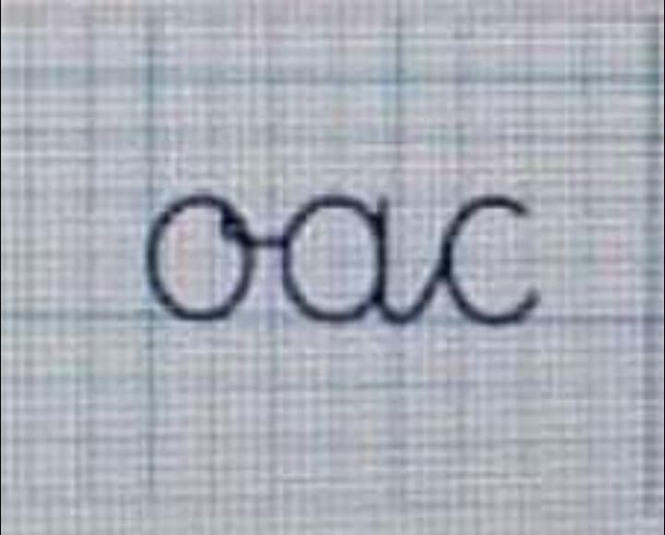
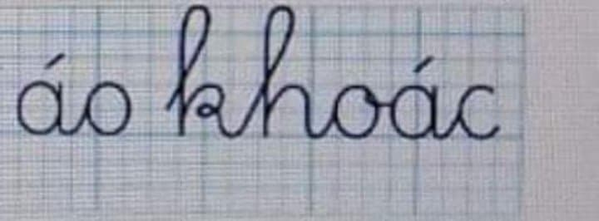
Tập viết

Slide 9

THƯ GIÃN

Slide 10
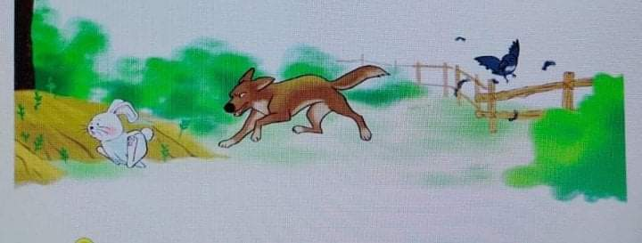
3. Tập đọc

Slide 11
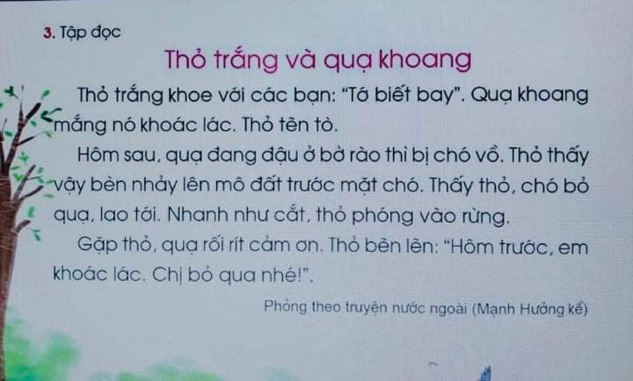


Slide 12
?
Những ý nào đúng?
a) Thỏ mắng quạ khoác lác.
b) Thỏ dũng cảm, mưu trí cứu quạ.
b) Thỏ dũng cảm, mưu trí cứu quạ.
c) Quạ cảm ơn thỏ.
c) Quạ cảm ơn thỏ.

